Slide 1
Tulcsik Marcell
Bekezdés formázás
Neumann János
Számítástechnikai Szakközépiskola
1144 Bp., Kerepesi út 124.
Felkészítő tanár: Horváth Betti

Slide 2
Tartalom
1. dia: Bemutakozó
2. dia: Tartalom
3. dia: Fogalmak
4. dia: Mi a hasznosság??
5. dia: Általános I.
6. dia: Általános II. táblázat
7. dia: Behúzás
8. dia: Térköz I.
9. dia: Térköz II.
10. dia: Tördelés
11. dia: Formázási kivételek
12. dia: Példák
13. dia: Általános példa
14. dia: Behúzás példa
15. dia: Térköz példa
16 dia: Vége (Köszönjük a figyelmet!!!)

Slide 3
Fogalmak
Ha írásban új gondolatot kezdünk, akkor azt egy új sorba, tehát új bekezdésbe írjuk.
A szövegszerkesztésben a bekezdésnek, a két bekezdésvége (másold be a jelet) jel közötti részt nevezünk.
A bekezdéseket lehet formázni is.
Az igazítás azt adja meg, hogy hogyan helyezkednek el egymáshoz képest a bekezdés sorai. Négy lehetőséget ismerünk: balra zárt, jobbra zárt, középre zárt, és a sorkizárt (de van egy ötödik is, az elosztott)
A sorkizárt esetben a szóközök szélességét állítják be úgy, hogy a szöveg bal széle és jobb széle egymás alatt legyen.
Az elosztott elrendezésben az utolsó sor jobb széle is a többi alá kerül, rövid kimenetsor esetén nagyobb szóközök lesznek.

Slide 4
Mi a hasznosság?
Ha új gondolatot kezdünk, akkor azt új bekezdés indításával jelezzük az írásművekben.
Ez természetes módon az előző bekezdés lezárását is jelenti.
Nincs általános szabály a bekezdés hosszára, hiszen gondolatainkat kifejezhetjük egyetlen betűből álló szóval is, de olykor barokkos körmondatokra is ragadtatjuk magunkat.

Slide 5




Általános I.
Igazítás
  Szöveg balra igazítása
  Középre zárás
  Szöveg jobbra igazítása
  Szöveg sorkizárttá téve így néz ki.

Slide 6
Általános II.
Igazítás | Gyorsbillentyűvel haszználával
Balra zárt | CTRL+L
Középre zárt | CTRL+E
Jobbra zárt | CTRL+R
Sorkizárt | -

Slide 7



Behúzás
Típusa(2 féle van):
  Első sor
  Függő
Lehetőség van a méret megadására is:

Slide 8
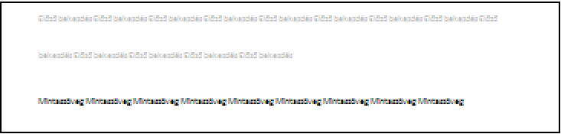
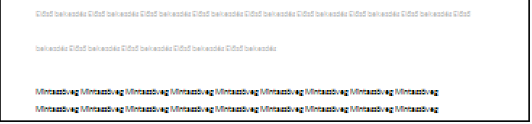
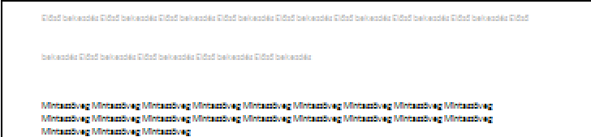
Térköz I.
Előtte(0 pt) & utána(10 pt)
Értéke(Válassz mennyi legyen pt!)
Sorköz
  Többszörös
  1,5 sor
  Szimpla

Slide 9
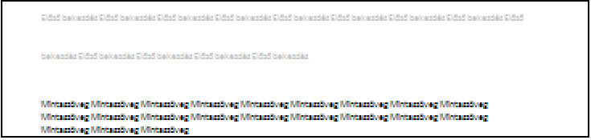
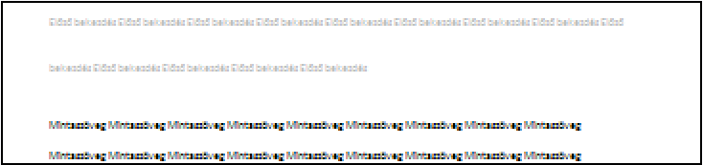
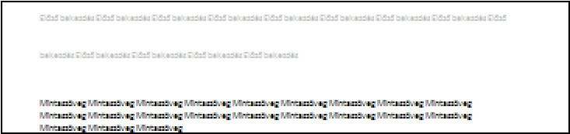
Térköz II.
Sorköz:
  Legalább
  Dupla
  Pontosan
Az azonos stílusú bekezdések között ne legyen térköz.

Slide 10
Tördelés
Fattyú- és árvasorok:
  Jelöljük ki a bekezdéseket, amelyekben el kívánjuk kerülni a fattyú- és árvasorok keletkezését.
  Kattintsunk a Formátum menü Bekezdés parancsára, majd a Szövegbeosztás fülre.
  Jelöljük be a Fattyú- és árvasorok jelölőnégyzetet.
Együtt a következővel:
  Jelöljük ki az egy oldalon tartani kívánt bekezdéseket.
  Kattintsunk a Formátum menü Bekezdés parancsára, majd a Szövegbeosztás fülre.
  Jelöljük be az Együtt a következővel négyzetet.
Egy oldalra:
  Jelöljük ki azokat a bekezdéseket, amelyek sorait együtt kívánjuk tartani.
  Kattintsunk a Formátum menü Bekezdés parancsára, majd a Szövegbeosztás fülre.
  Jelöljük be az Egy oldalra négyzetet.
Új oldalra:
  Jelöljük ki azt a bekezdést, amely elé oldaltörést szeretnénk beszúrni.
  Kattintsunk a Formátum menü Bekezdés parancsára, majd a Szövegbeosztás fülre.
  Jelöljük be az Új oldalra négyzetet.





Slide 11
Példák

Slide 12




Általános…
"Szörnyű úgy élni, hogy valaki nem élvezi a munkáját. S éppen olyan szörnyű úgy élni, hogy nem ismeri a szépet: a jó könyv ízét, a szép zenét, a verset, egyszóval a művészi szépet nem ismeri. Pedig a szellemet éppúgy nem csaphatjuk be, mint a testet: ha csak egyoldalúan és csak pótlékokkal táplálják, előbb-utóbb elsorvad. A szellem olyan, mint a drágakő: minél több oldaláról csiszoljuk ki, annál szebben ragyog." (Fekete Gyula)
"Szörnyű úgy élni, hogy valaki nem élvezi a munkáját. S éppen olyan szörnyű úgy élni, hogy nem ismeri a szépet: a jó könyv ízét, a szép zenét, a verset, egyszóval a művészi szépet nem ismeri. Pedig a szellemet éppúgy nem csaphatjuk be, mint a testet: ha csak egyoldalúan és csak pótlékokkal táplálják, előbb-utóbb elsorvad. A szellem olyan, mint a drágakő: minél több oldaláról csiszoljuk ki, annál szebben ragyog." (Fekete Gyula)
"Szörnyű úgy élni, hogy valaki nem élvezi a munkáját. S éppen olyan szörnyű úgy élni, hogy nem ismeri a szépet: a jó könyv ízét, a szép zenét, a verset, egyszóval a művészi szépet nem ismeri. Pedig a szellemet éppúgy nem csaphatjuk be, mint a testet: ha csak egyoldalúan és csak pótlékokkal táplálják, előbb-utóbb elsorvad. A szellem olyan, mint a drágakő: minél több oldaláról csiszoljuk ki, annál szebben ragyog." (Fekete Gyula)
"Szörnyű úgy élni, hogy valaki nem élvezi a munkáját. S éppen olyan szörnyű úgy élni, hogy nem ismeri a szépet: a jó könyv ízét, a szép zenét, a verset, egyszóval a művészi szépet nem ismeri. Pedig a szellemet éppúgy nem csaphatjuk be, mint a testet: ha csak egyoldalúan és csak pótlékokkal táplálják, előbb-utóbb elsorvad. A szellem olyan, mint a drágakő: minél több oldaláról csiszoljuk ki, annál szebben ragyog." (Fekete Gyula)

Slide 13
Behúzás…
SPECIÁLIS
(nincs)
Első sor
A behúzás a bekezdés távolságát határozza meg a szövegdoboz jobb vagy bal margójától. A margókhoz képest a bekezdések és a bekezdéscsoportok behúzása tetszés szerint növelhető vagy csökkenthető
Függő
A behúzás a bekezdés távolságát határozza meg a szövegdoboz jobb vagy bal margójától. A margókhoz képest a bekezdések és a bekezdéscsoportok behúzása tetszés szerint növelhető vagy csökkenthető
A behúzás a bekezdés távolságát határozza meg a szövegdoboz jobb vagy bal margójától. A margókhoz képest a bekezdések és a bekezdéscsoportok behúzása tetszés szerint növelhető vagy csökkenthető.

Slide 14
Térköz…
Sorközbeállítások:
Egyszeres
igényes szerkesztésnél (tördelésnél) lehet a blokkváltásokat plusz sor nélkül, extra sormagassággal jelölni. Viszont a formátumkonvertálásoknál sok attribútumot kézzel kell "átvinni", ezért megkönnyíti az életet, ha blokkváltásokat mégis inkább plusz üres sorral jelezzük.
1,5 sor
Dupla
Pontosan
Többszörös
igényes szerkesztésnél (tördelésnél) lehet a blokkváltásokat plusz sor nélkül, extra sormagassággal jelölni. Viszont a formátumkonvertálásoknál sok attribútumot kézzel kell "átvinni", ezért megkönnyíti az életet, ha blokkváltásokat mégis inkább plusz üres sorral jelezzük.
igényes szerkesztésnél (tördelésnél) lehet a blokkváltásokat plusz sor nélkül, extra sormagassággal jelölni. Viszont a formátumkonvertálásoknál sok attribútumot kézzel kell "átvinni", ezért megkönnyíti az életet, ha blokkváltásokat mégis inkább plusz üres sorral jelezzük.
Változik a szöveg képe, mert a sorközt állítjuk
igényes szerkesztésnél (tördelésnél) lehet a blokkváltásokat plusz sor nélkül, extra sormagassággal jelölni. Viszont a formátumkonvertálásoknál sok attribútumot kézzel kell "átvinni", ezért megkönnyíti az életet, ha blokkváltásokat mégis inkább plusz üres sorral jelezzük.
igényes szerkesztésnél (tördelésnél) lehet a blokkváltásokat plusz sor nélkül, extra sormagassággal jelölni. Viszont a formátumkonvertálásoknál sok attribútumot kézzel kell "átvinni", ezért megkönnyíti az életet, ha blokkváltásokat mégis inkább plusz üres sorral jelezzük.

Slide 15
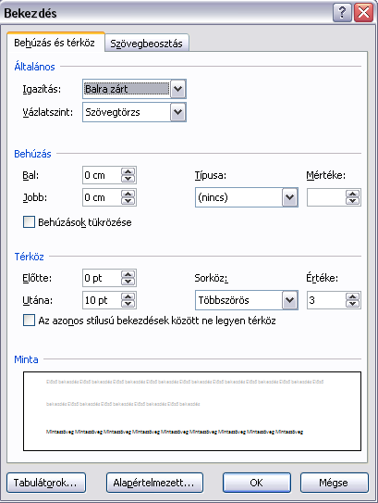
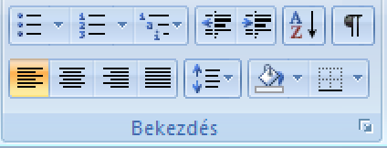
Vége
Köszönjük a figyelmet!!!

